Slide 1


講座No.12
第8章 命令文・相手を誘う文
命令文・相手を誘う文

Slide 2
P.40 基本文法の整理
・「～しなさい。」と相手に命令するときは、動詞の原形で文をはじめる。be 動詞の命令文は原形の Be で文をはじめる。
・「～してください。」と言うときは、
〈Please ＋動詞の原形～.〉を使う。
・「～してはいけません。」と言うときは、
〈Don’t＋動詞の原形～.〉の形を使う。
・「～しましょう。」と相手を誘うときは、
〈Let’s ＋動詞の原形～.〉の形を使う。

Slide 3
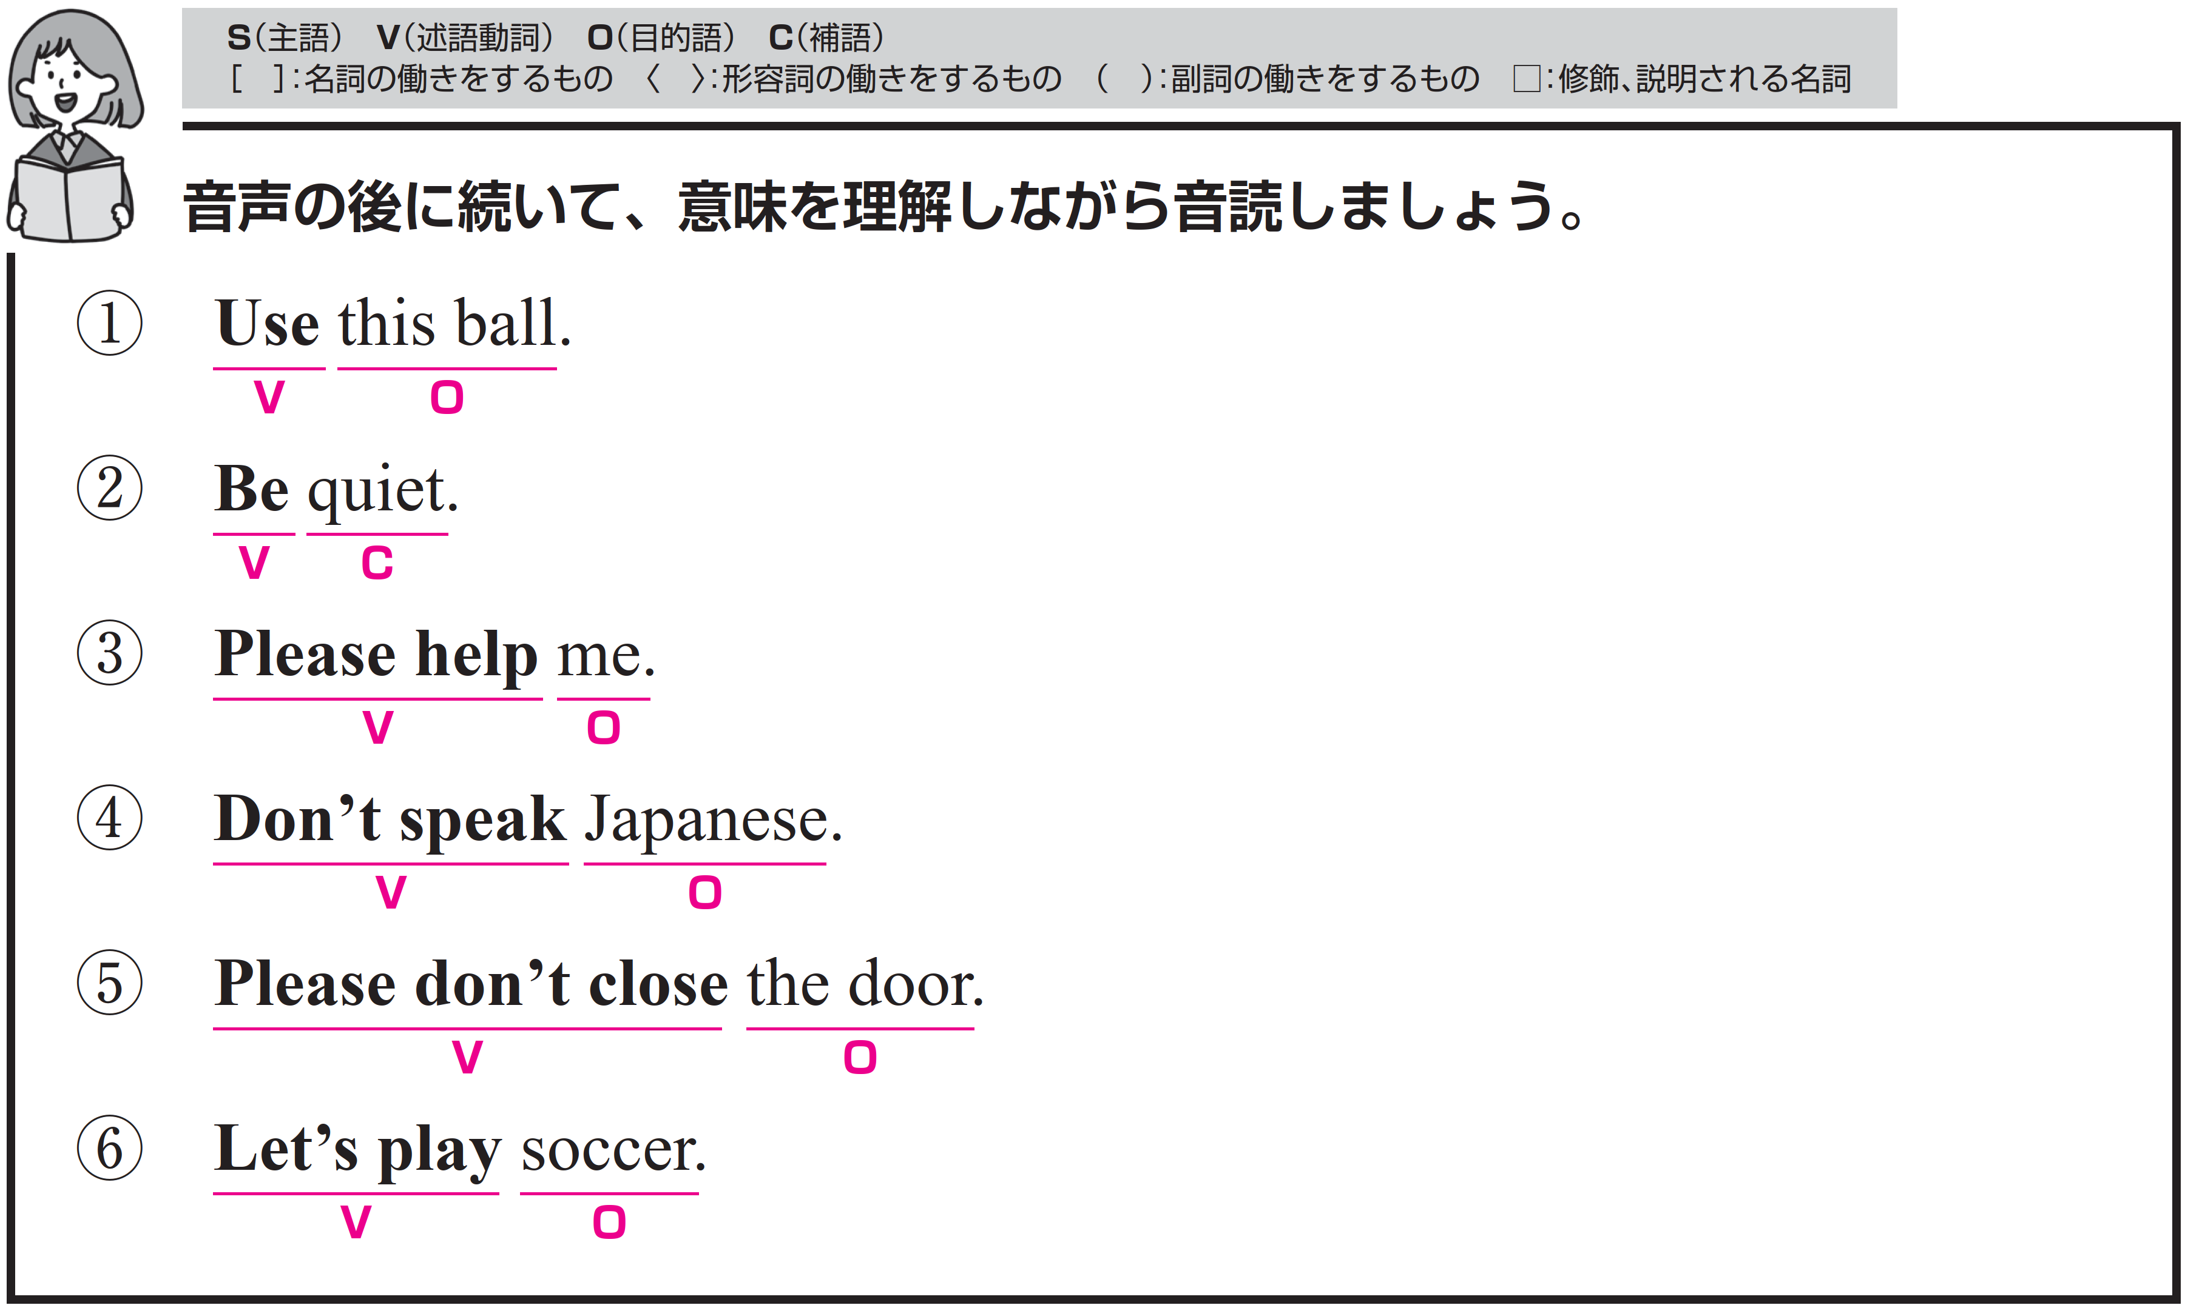
それぞれ、音声が４回ずつ流れます。音声のあとに、ポーズがありますので、すべて英語でリピートしてください。

Slide 4
構造を確認しましょう。

Slide 5
このボールを使いなさい。
〇 命令文です。
〇 命令文では通常、主語 you が省略されます。
Use がV（動詞）、this ball がO（目的語）です。

Slide 6
Target Sentence
FLASH
CARD
PRACTICE！

Slide 7
使いなさい / このボールを /
Use / this ball. /

Slide 8
[U--] / this ball. /

Slide 9
使いなさい / このボールを /

Slide 10
使いなさい / この鉛筆を /
Use / this pencil. /

Slide 11
[U--] / [t---] pencil. /

Slide 12
使いなさい / この鉛筆を /

Slide 13
読みなさい / これらの本を /
Read / these books. /

Slide 14
[R---] / [t----] books. /

Slide 15
読みなさい / これらの本を /

Slide 16
静かにしなさい。
〇 命令文です。
〇 命令文では通常、主語 you が省略されます。
Be がV（動詞）、quiet がC（補語）です。
〇 （省略された You） = quiet の関係です。

Slide 17
Target Sentence
FLASH
CARD
PRACTICE！

Slide 18
しなさい / 静かに /
Be / quiet. /

Slide 19
[B-] / quiet. /

Slide 20
しなさい / 静かに /

Slide 21
しなさい / 静かに / ここでは /
Be / quiet / here. /

Slide 22
[B-] / [q----] / here. /

Slide 23
しなさい / 静かに / ここでは /

Slide 24
しなさい / 注意深く /
Be / careful. /

Slide 25
[B-] / careful. /

Slide 26
しなさい / 注意深く /

Slide 27
私を手伝ってください。
〇 命令文です。
〇 命令文では通常、主語 you が省略されます。
Please help がV（動詞）、me がO（目的語）です。
〇 Please は「お願いします」という意味をもち、
丁寧な依頼の表現になります。

Slide 28
Target Sentence
FLASH
CARD
PRACTICE！

Slide 29
手伝って ください / 私を /
Please help / me. /

Slide 30
[P-----] [h---] / me. /

Slide 31
手伝って ください / 私を /

Slide 32
助けて ください /
私の友達を /
Please help / my friend. /

Slide 33
[P-----] [h---] / [m-] friend. /

Slide 34
助けて ください /
私の友達を /

Slide 35
開けて ください / ドアを /
Please open / the door. /

Slide 36
[P-----] [o---] / the door. /

Slide 37
開けて ください / ドアを /

Slide 38
日本語を話してはいけません。
〇 命令文です。
〇 命令文では通常、主語 you が省略されます。
Don’t speak がV（動詞）、Japanese がO（目的語）です。
〇 Don’t は「～してはいけない」という意味をもち、
否定の命令表現になります。

Slide 39
Target Sentence
FLASH
CARD
PRACTICE！

Slide 40
話しては いけません /
日本語を /
Don’t speak / Japanese. /

Slide 41
[D----] [s----] / Japanese. /

Slide 42
話しては いけません /
日本語を /

Slide 43
話しては いけません /
英語を / ここで /
Don’t speak / English / here. /

Slide 44
[D----] [s----] / English / here. /

Slide 45
話しては いけません /
英語を / ここで /

Slide 46
走っては いけません /
病院の中で /
Don’t run / in the hospital. /

Slide 47
[D----] [r--] / in the hospital. /

Slide 48
走っては いけません /
病院の中で /

Slide 49
ドアを閉めないでください。
〇 命令文です。
〇 命令文では通常、主語 you が省略されます。
Please don’t close が V（動詞）、
the door が O（目的語）です。
〇 don’t は「～してはいけない」という意味をもち、
否定の命令表現になります。
〇 Please は「お願いします」という意味をもち、
丁寧な依頼の表現になります。

Slide 50
Target Sentence
FLASH
CARD
PRACTICE！

Slide 51
閉めないで ください /
ドアを /
Please don’t close /
the door. /

Slide 52
[P-----] [d----] [c----] /
the door. /

Slide 53
閉めないで ください /
ドアを /

Slide 54
閉めないで ください /
この窓を /
Please don’t close /
this window. /

Slide 55
[P-----] [d----] [o---] /
this window. /

Slide 56
閉めないで ください /
この窓を /

Slide 57
食べないで ください /
その食べものを /
Please don’t eat /
the food. /

Slide 58
[P-----] [d----] [e--] /
the food. /

Slide 59
食べないで ください /
その食べものを /

Slide 60
サッカーをしましょう。
〇 Let’s play が V（動詞）、
soccer が O（目的語）です。
〇 Let’s は Let us の短縮形です。
「～しましょう」という意味をもち、
相手を誘う、勧誘の命令文になります。

Slide 61
Target Sentence
FLASH
CARD
PRACTICE！

Slide 62
しましょう / サッカーを /
Let’s play / soccer. /

Slide 63
[L----] [p---] / soccer. /

Slide 64
しましょう / サッカーを /

Slide 65
しましょう / 野球を /
Let’s play / baseball. /

Slide 66
[L----] [p---] / baseball. /

Slide 67
しましょう / 野球を /

Slide 68
歌いましょう / 歌を /
Let’s sing / songs. /

Slide 69
[L----] [s---] / songs. /

Slide 70
歌いましょう / 歌を /

Slide 71
Vocabulary
FLASH
CARD
PRACTICE！

Slide 72
Ready？
スライドを見ながらリピートしましょう

Slide 73
…を使う
［u--］

Slide 74
use

Slide 75
…を使う

Slide 76
この
［t---］

Slide 77
this

Slide 78
この

Slide 79
ボール
［b---］

Slide 80
ball

Slide 81
ボール

Slide 82
どうぞ
［p-----］

Slide 83
please

Slide 84
どうぞ

Slide 85
…を手伝う、
助ける
［h---］

Slide 86
help

Slide 87
…を手伝う、
助ける

Slide 88
私を
［m-］

Slide 89
me

Slide 90
私を

Slide 91
…である、
…になる
［b-］

Slide 92
be

Slide 93
…である、
…になる

Slide 94
静かな
［q----］

Slide 95
quiet

Slide 96
静かな

Slide 97
…を話す
［s----］

Slide 98
speak

Slide 99
…を話す

Slide 100
…を閉じる、
閉める
［c----］

Slide 101
close

Slide 102
…を閉じる、
閉める

Slide 103
確認テスト
英語にしなさい

Slide 104
確認テスト①
…を使う
［use］

Slide 105
確認テスト②
この
［this］

Slide 106
確認テスト③
ボール
［ball］

Slide 107
確認テスト④
どうぞ
［please］

Slide 108
確認テスト⑤
…を手伝う、
助ける
［help］

Slide 109
確認テスト⑥
私を
［me］

Slide 110
確認テスト⑦
…である、
…になる
［be］

Slide 111
確認テスト⑧
静かな
［quiet］

Slide 112
確認テスト⑨
…を話す
［speak］

Slide 113
確認テスト⑩
…を閉じる、
閉める
［close］

Slide 114

P.41 トレーニング
～してはいけません

Slide 115
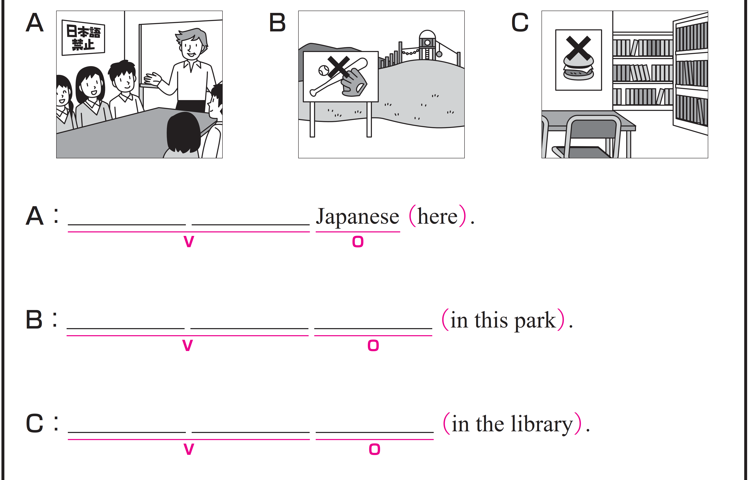
A から C のイラストに合う英文になるように、空欄にあてはまる
英語を書いてください。

Slide 116
次は、音声を聞いて、確認してください。
Don’t speak
Don’t play baseball
Don’t eat food

Slide 117
完成した英文を、声に出して音読しておきましょう。
Don’t speak
Don’t play baseball
Don’t eat food

Slide 118
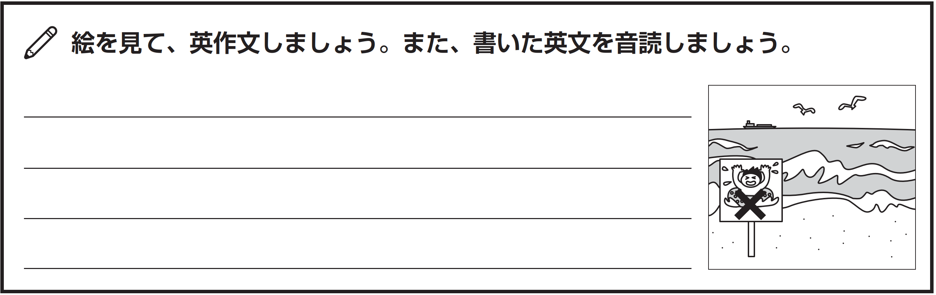
練習したターゲットセンテンスを使って、英作文しましょう。
Don’t swim here.

Slide 119
That’s all
for today.

